Slide 1
Samsung Innovation Campus

Slide 2
Multi-bot
Multi-bot-team

Slide 3
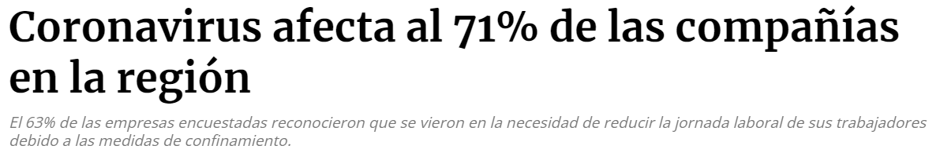
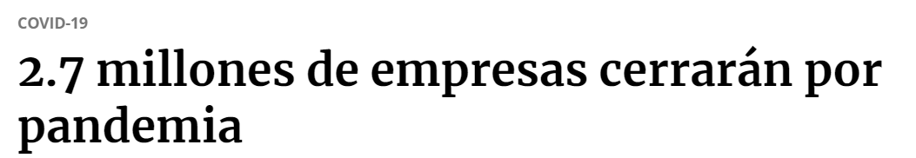
Problematica

Slide 4
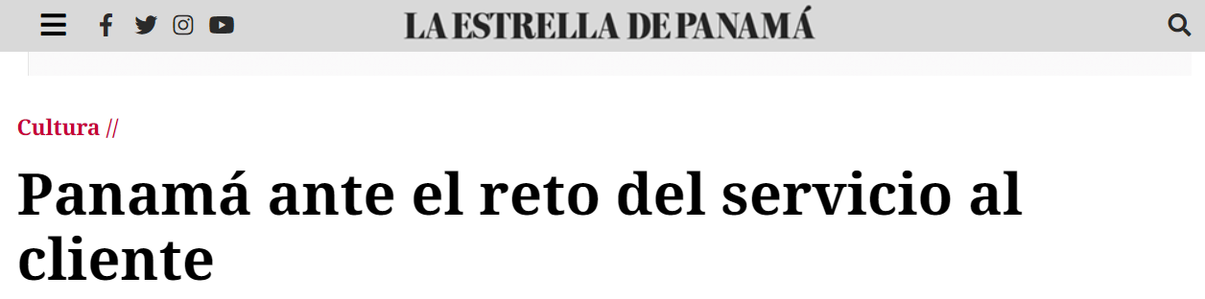
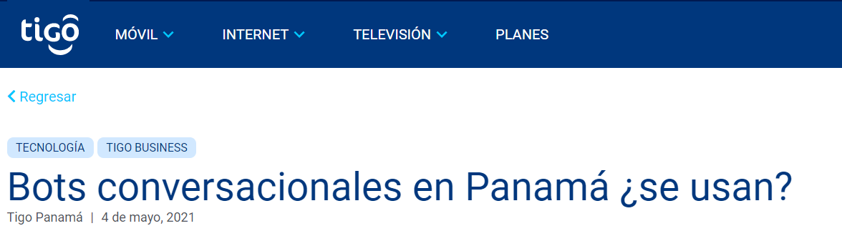
Solucion

Slide 5
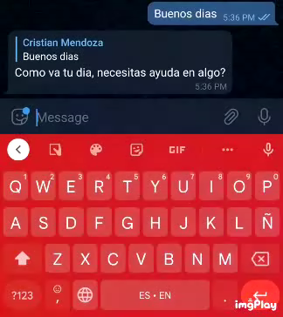
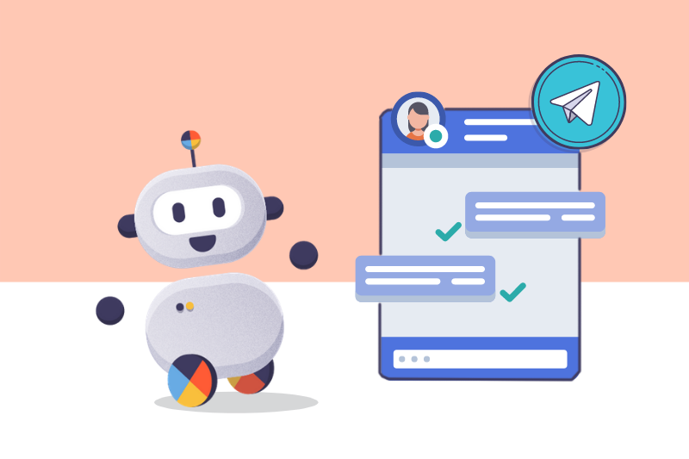
Multi-bot

Slide 6


Distintas redes sociales & mantenimiento del chatbot
Servicios

Slide 7
Participantes
Multi-bot-team
Cristian Mendoza
Francisco Gonzales
Iaan Athanasiadis
Rocio Pretto

